Slide 1
MATF14
Unidade 1 – Estatística descritiva e exploratória de dados
Prof. Rodney Fonseca
Estatística Econômica I
2026.1

Slide 2
Apresentação
Professor: Rodney Fonseca
Horário: Segunda e Quarta-feira, de 10:40 às 12:30
Aulas teóricas e algumas aulas em laboratório
Conteúdo: Análise Exploratória de Dados. Probabilidade. Variáveis aleatórias. Distribuições discretas e contínuas.
Detalhes da disciplina estão na ementa

Slide 3
Referências
Referências principais
  HOFFMANN, Rodolfo. Estatística para economistas. São Paulo: Thomson, 2006.
  MORETTIN, Pedro A.; BUSSAB, Wilton de O. Estatística básica. São Paulo, SP: Saraiva, 2012.
  ROSS, Sheldon. Probabilidade: um curso moderno com aplicações. 6ª ed. São Paulo: Bookman, 2010.

Slide 4
Avaliações
Frequência de pelo menos 75%
Duas provas:
  P1 – 04/05/2026
  P2 – 29/06/2026
Segunda-chamada: 06/07/2026
Listas de exercícios também serão disponibilizadas, mas não valerão nota

Slide 5
Avaliações
Frequência de pelo menos 75%
Duas provas:
  P1 – 04/05/2026
  P2 – 29/06/2026
Segunda-chamada: 06/07/2026
Listas de exercícios também serão disponibilizadas, mas não valerão nota
Nota final:

Slide 6
Informações
Curso diferente da versão ministrada em 2024.2
Usaremos o Moodle.
  Buscar: MATF14 2026.1
  Senha: anteater1goldfinch
Provavelmente a disciplina terá um monitor

Slide 7
Informações
Curso diferente da versão ministrada em 2024.2
Usaremos o Moodle.
  Buscar: MATF14 2026.1
  Senha: anteater1goldfinch
Provavelmente a disciplina terá um monitor
Dica: tentar resolver exercícios propostos em sala e nas listas de exercício

Slide 8

Dúvidas

Slide 9

Por que aprender estatística?

Slide 10
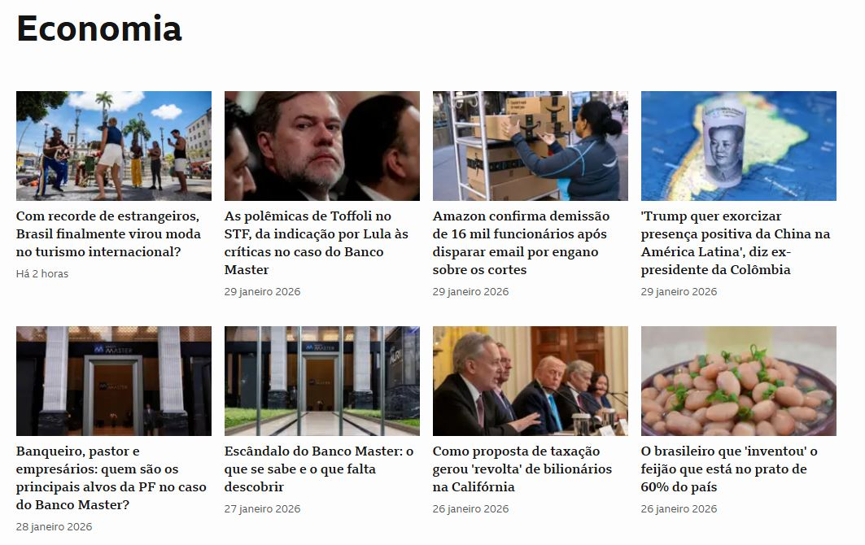
Dados por toda parte
Fonte: https://www.bbc.com/portuguese/articles/c1jee9kdyylo

Slide 11
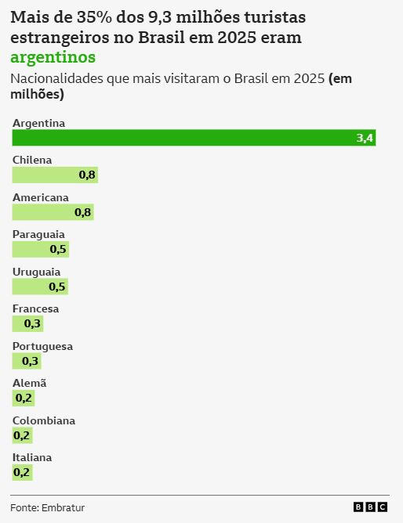
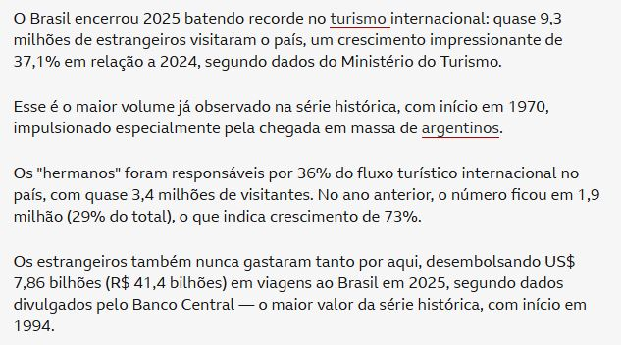
Dados históricos e atuais
Fonte: https://www.bbc.com/portuguese/articles/c1jee9kdyylo

Slide 12
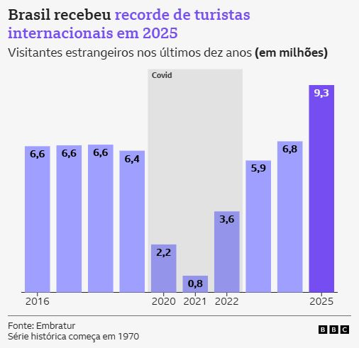
Projeções e impactos futuros
Fonte: https://www.bbc.com/portuguese/articles/c1jee9kdyylo

Slide 13
Por que aprender estatística?
Dados são coletados a todo momento
Ser capaz de interpretar e analisar os dados que nos rodeiam

Slide 14
Por que aprender estatística?
Dados são coletados a todo momento
Ser capaz de interpretar e analisar os dados que nos rodeiam
Porque está no currículo do seu curso! 🙃

Slide 15
Divisões da Estatística

Slide 16
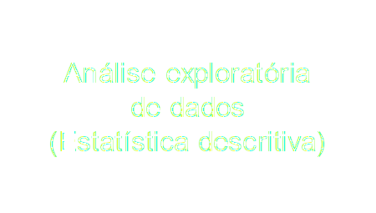
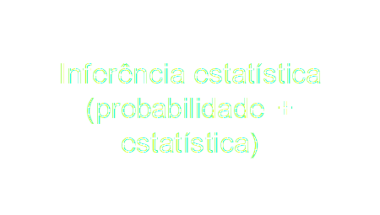
Divisões da estatística

Slide 17
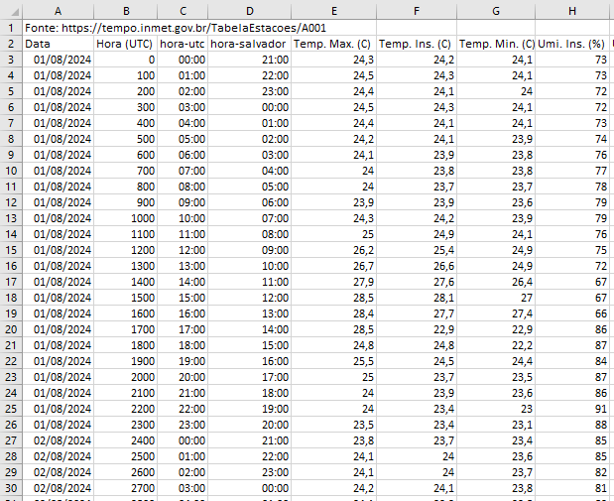
Exemplo: Temperatura em Salvador
Dados meteorológicos de Salvador em agosto de 2024
Fonte: tempo.inmet.gov.br/TabelaEstacoes/
Medidas registradas a cada hora

Slide 18

Exemplo: Temperatura em Salvador
Dados meteorológicos de Salvador em agosto de 2024
Fonte: tempo.inmet.gov.br/TabelaEstacoes/
Medidas registradas a cada hora

Slide 19
Toda análise estatística começa por uma análise exploratória dos dados
Objetivos: organização, apresentação, simplificação e descrição dos dados

Slide 20
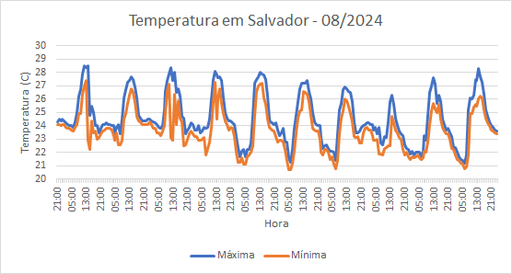
Dados organizados em gráficos ou tabelas
A temperatura média foi de 24,13º C
Metade dos registros de temperatura ficou entre 22,57º C e 25,12º C
A temperatura segue um padrão cíclico

Slide 21
Objetivos da análise exploratória
Conjuntos de dados geralmente apresentam algum tipo de regularidade, ou seja, um padrão de variação

Slide 22

Objetivos da análise exploratória
Conjuntos de dados geralmente apresentam algum tipo de regularidade, ou seja, um padrão de variação
Intuito: usar tal regularidade para representar o padrão existente nos dados, ou seja,

Slide 23

Inferência estatística
Tirar conclusões sobre características da população com base em uma amostra

Slide 24
Inferência estatística
Tirar conclusões sobre características da população com base em uma amostra
Probabilidade

Slide 25
População e amostra

Slide 26
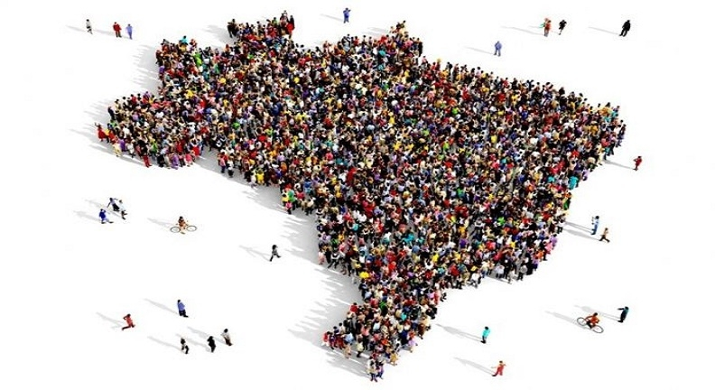
O que você entende por população e amostra?
Fote: https://www.condsef.org.br/noticias/previa-ibge-mostra-que-populacao-brasileira-chegou-207-8-milhoes

Slide 27

Importância de definir bem a população e amostra

Slide 28

Fonte: https://www.amazon.com.br/Mulheres-invis%C3%ADveis-dados-projetado-homens/dp/6555603844

Slide 29
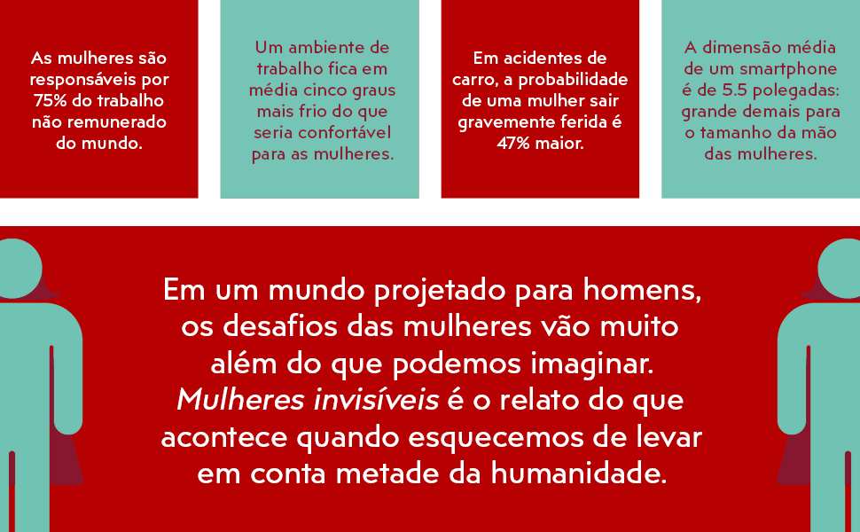
Fonte: https://www.amazon.com.br/Mulheres-invis%C3%ADveis-dados-projetado-homens/dp/6555603844

Slide 30
Definição de população
População: conjunto de todos os elementos ou resultados sob investigação
Exemplos:
  Conjunto de todos os alunos da UFBA
  Conjunto de todos habitantes de Salvador
  Tempo de duração de viagens de carro

Slide 31
Definição de população
População: conjunto de todos os elementos ou resultados sob investigação
Exemplos:
  Conjunto de todos os alunos da UFBA
  Conjunto de todos habitantes de Salvador
  Tempo de duração de viagens de carro
Diversas vezes, não temos como coletar dados da população inteira!

Slide 32
Dificuldades para acessar a população
Pesquisas geralmente são feitas com tempo e recursos limitados
Dificilmente é possível estudar todos os elementos da população

Slide 33
Dificuldades para acessar a população
Pesquisas geralmente são feitas com tempo e recursos limitados
Dificilmente é possível estudar todos os elementos da população
Alternativa: usar um número menor de elementos da população, ou seja, uma amostra

Slide 34
Dificuldades para acessar a população
Pesquisas geralmente são feitas com tempo e recursos limitados
Dificilmente é possível estudar todos os elementos da população
Alternativa: usar um número menor de elementos da população, ou seja, uma amostra
Ideia: tal amostra represente bem a população investigada

Slide 35
Definição de amostra
Amostra: qualquer subconjunto da população
Exemplos:
  Conjunto da idade dos alunos de Economia da UFBA
  Conjunto da renda dos moradores de Ondina
  Tempo de duração de viagens de carro realizadas por um aplicativo

Slide 36
Noções gerais de amostragem

Slide 37
Amostragem: método escolhido para coletar a amostra (sorteio, facilidade de coleta, maior rapidez na coleta, etc.)

Slide 38
Amostragem: método escolhido para coletar a amostra (sorteio, facilidade de coleta, maior rapidez na coleta, etc.)
Escolha em geral depende dos recursos disponíveis e das características da população estudada

Slide 39
Amostragem: método escolhido para coletar a amostra (sorteio, facilidade de coleta, maior rapidez na coleta, etc.)
Escolha em geral depende dos recursos disponíveis e das características da população estudada
Exemplos cotidianos:
  Checar a quantidade de sal em uma sopa
  Escolher frutas em um mercado
  Período de teste para usar um aplicativo/serviço online

Slide 40
Métodos de amostragem
Amostras podem ser aleatórias ou não aleatórias, dependendo da chance de cada membro pertencer à amostra
Amostras aleatórias: chance igual de ser selecionado
  Ex.: Sorteio de um certo número de elementos da população
Amostras não aleatórias: chance diferente de ser selecionado
  Ex.: pesquisador seleciona somente os seus amigos

Slide 41
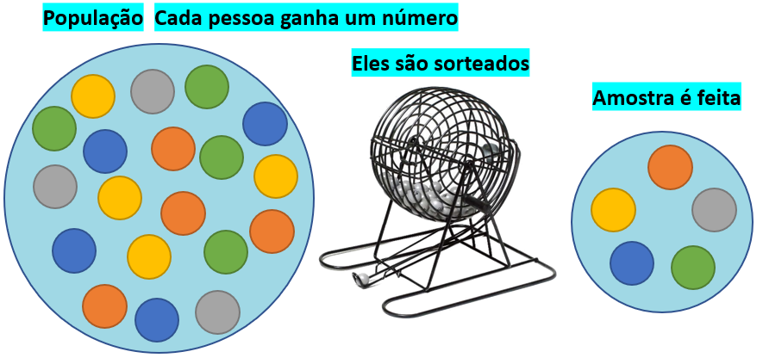
Amostragens aleatórias
Amostra aleatória simples: elementos da amostra são sorteados dentre todos os elementos da população e com mesma chance de serem escolhidos
  Ex.: sortear itens de uma lista completa dos elementos da população
  Pode ser difícil de aplicar quando a população é grande
Fonte: https://bookdown.org/luisfca/docs/img/cap_aas.PNG

Slide 42
Resumo
Divisões da estatística: análise exploratória/descritiva e inferência

Slide 43
Resumo
Divisões da estatística: análise exploratória/descritiva e inferência
População: todos elementos do fenômeno/problema investigado
Amostra: subconjunto da população
Amostra aleatória simples: todo elemento da população tem a mesma chance de ser sorteado na amostra

Slide 44
Tipos de variáveis

Slide 45
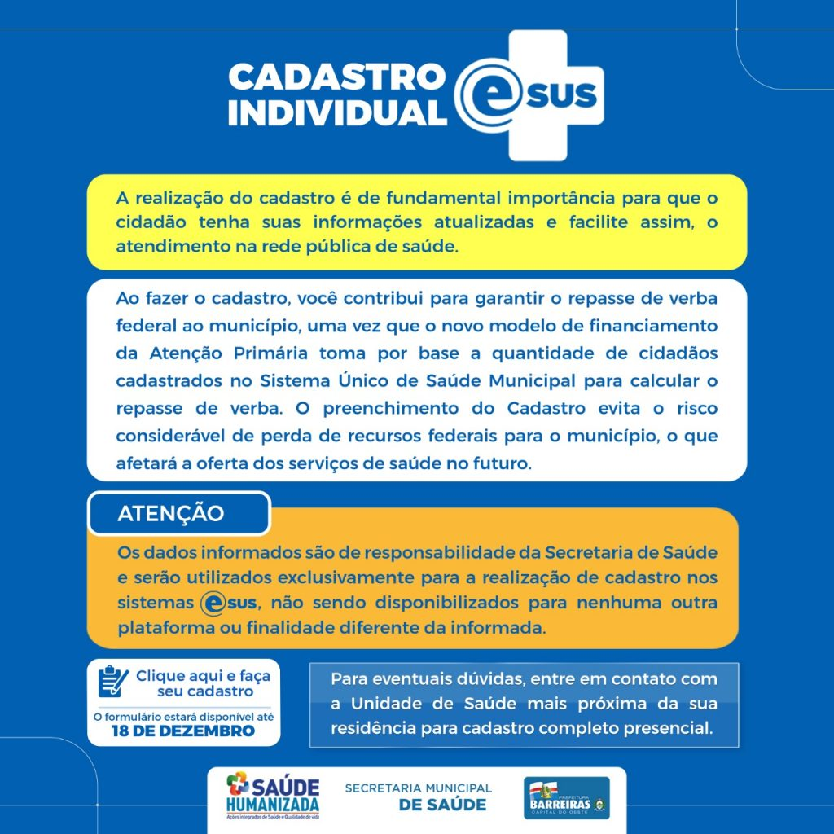
O que são variáveis?
https://barreiras.ba.gov.br/prefeitura-de-barreiras-disponibiliza-formulario-para-o-cadastro-obrigatorio-do-e-sus-no-site-oficial-do-municipio/

Slide 46
Dados geralmente são medidas de características de uma população ou amostra
Cada uma de tais características é chamada variável

Slide 47
Dados geralmente são medidas de características de uma população ou amostra
Cada uma de tais características é chamada variável
Ex.: PNAD (Pesquisa nacional por amostras e domicílios)
  Dados coletados pelo IBGE para acompanhar flutuações da força de trabalho no Brasil
  Diversas variáveis das casas visitadas são coletas

Slide 48
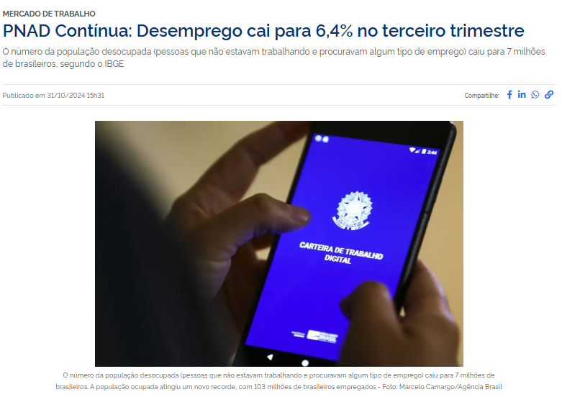
Ex: variáveis na PNAD contínua
Núm. de pessoas com 14 anos ou mais
Núm. de pessoas fora da força de trabalho
Núm. de pessoas com carteira assinada
Núm. de pessoas sem carteira assinada
etc
https://www.gov.br/secom/pt-br/assuntos/noticias/2024/10/pnad-continua-desemprego-cai-para-6-4-no-terceiro-trimestre

Slide 49
Exercício
Suponha que desejamos aplicar um questionário para coletar informações sobre a saúde dos alunos de MATF14.
Quais tipos de variáveis poderiam ser coletadas?
Quais tipos de valores tais variáveis podem assumir?

Slide 50
Exercício
Suponha que desejamos aplicar um questionário para coletar informações sobre a saúde dos alunos de MATF14.
Quais tipos de variáveis poderiam ser coletadas?
Quais tipos de valores tais variáveis podem assumir?
CPF (número/código), sexo (M ou F), idade (número inteiro), altura (número “quebrado”),
peso (número em Kg), tem seguro de saúde (sim ou não),
Faz atividade física (Sim, não, às vezes), etc.

Slide 51
Exercício
Suponha que desejamos aplicar um questionário para coletar informações sobre a saúde dos alunos de MATF14.
Quais tipos de variáveis poderiam ser coletadas?
Quais tipos de valores tais variáveis podem assumir?
CPF (número/código), sexo (M ou F), idade (número inteiro), altura (número “quebrado”),
peso (número em Kg), tem seguro de saúde (sim ou não),
Faz atividade física (Sim, não, às vezes), etc.
Note que as variáveis assumem diferentes tipos de valores!

Slide 52
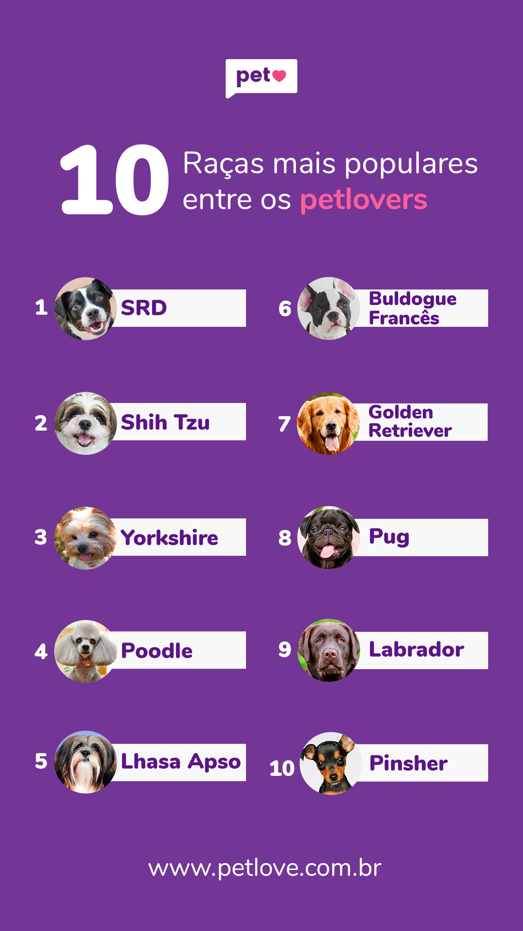
Importância de distinguir o tipo de variável
Nem sempre um número é uma variável quantitativa
O tipo de variável indica o tipo de análises que podem ser feitas
https://www.petlove.com.br/dicas/top-10-racas-de-caes-petlove

Slide 53
Tipos de variáveis
Quantitativas (numéricas): tem valores expressos em números resultantes de contagens ou mensuração
  Ex.: número de filhos, salário, idade, etc.

Slide 54
Tipos de variáveis
Quantitativas (numéricas): tem valores expressos em números resultantes de contagens ou mensuração
  Ex.: número de filhos, salário, idade, etc.
Qualitativas: assumem valores que representam atributos ou qualidade
  Ex.: sexo, grau de instrução, estado civil, etc.

Slide 55
Tipos de variáveis quantitativas
Discretas: resultantes de contagens, assumindo valores inteiros (0, 1, 2, …)
  Ex.: número de filhos, idade em anos, número de defeitos num carro

Slide 56
Tipos de variáveis quantitativas
Discretas: resultantes de contagens, assumindo valores inteiros (0, 1, 2, …)
  Ex.: número de filhos, idade em anos, número de defeitos num carro
Contínuas: provém de uma mensuração e podem ser qualquer número real
  Ex.: peso, altura, temperatura, tempo de uma ligação

Slide 57
Tipos de variáveis qualitativas
Nominal: não existe ordenação nos possíveis valores
Ex.: bairro onde a pessoa mora, curso do aluno, etnia, nome

Slide 58
Tipos de variáveis qualitativas
Nominal: não existe ordenação nos possíveis valores
Ex.: bairro onde a pessoa mora, curso do aluno, etnia, nome
Ordinal: existe uma ordem para os seus valores
  Ex.: grau de instrução (fundamental, médio, superior), nível de satisfação com um serviço (péssimo, ruim, bom, excelente)

Slide 59
Exercício
Uma empresa tem 5,000 clientes e realizou uma pesquisa com 500 deles. Foi coletado de cada cliente os seguintes dados: sexo, idade (anos completos), altura, grau de satisfação (insatisfeito, satisfeito), número de itens comprados.
  Qual é a população?
  Qual é a amostra?
  Qual é o tipo de cada variável (qualitativa ordinal, qualitativa nominal, quantitativa discreta, quantitativa contínua)?

Slide 60
Exercício
Uma empresa tem 5,000 clientes e realizou uma pesquisa com 500 deles. Foi coletado de cada cliente os seguintes dados: sexo, idade (anos completos), altura, grau de satisfação (insatisfeito, satisfeito), número de itens comprados.
  Qual é a população?
  Qual é a amostra?
  Qual é o tipo de cada variável (qualitativa ordinal, qualitativa nominal, quantitativa discreta, quantitativa contínua)?
Os 5,000 clientes.
Os 500 clientes selecionados.
Sexo (qual. nom.), idade (quant. disc.), altura (quant. cont.),
grau de satisfação (qual. ord.), núm. itens (quant. disc.).

Slide 61
Representação tabular

Slide 62
Representação tabular
Sumarização dos dados, através da sua contagem ou agrupamento, que são distribuídos em linhas e colunas de modo ordenado
Título da tabela
Cabeçalho
Tipo | Variável
A | 12
B | 18
C | 10
Casa
ou
célula
Corpo da
tabela
Linhas
Fonte
Fonte: de onde os dados foram obtidos
Colunas

Slide 63
Elementos de uma tabela
Título: deve conter informações que respondem às perguntas: o quê?, quando?, onde?

Slide 64
Elementos de uma tabela
Título: deve conter informações que respondem às perguntas: o quê?, quando?, onde?
Corpo da tabela: contém informações sobre a variável em estudo

Slide 65
Elementos de uma tabela
Título: deve conter informações que respondem às perguntas: o quê?, quando?, onde?
Corpo da tabela: contém informações sobre a variável em estudo
Cabeçalho: especifica o conteúdo das colunas

Slide 66
Elementos de uma tabela
Título: deve conter informações que respondem às perguntas: o quê?, quando?, onde?
Corpo da tabela: contém informações sobre a variável em estudo
Cabeçalho: especifica o conteúdo das colunas
Obs.: tabelas são fechadas no alto e embaixo, mas não são fechadas nas laterais

Slide 67
Gráficos

Slide 68
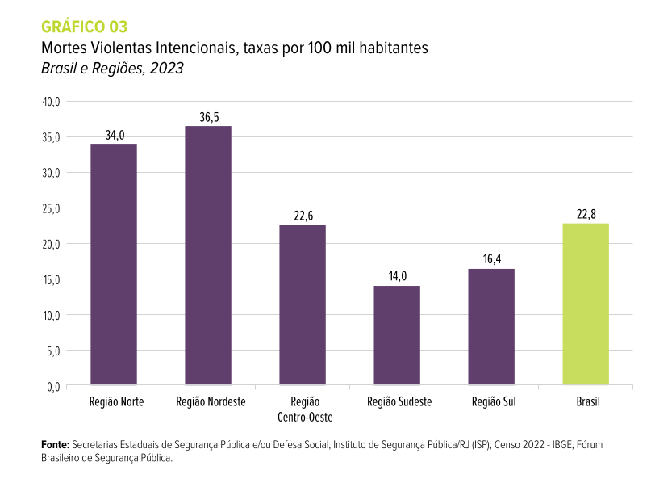
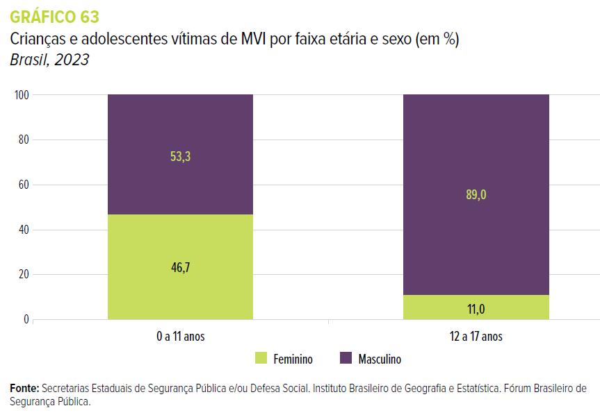
Colunas
Colunas
Colunas empilhadas
Fonte: Anuário brasileiro de segurança pública, 2024

Slide 69
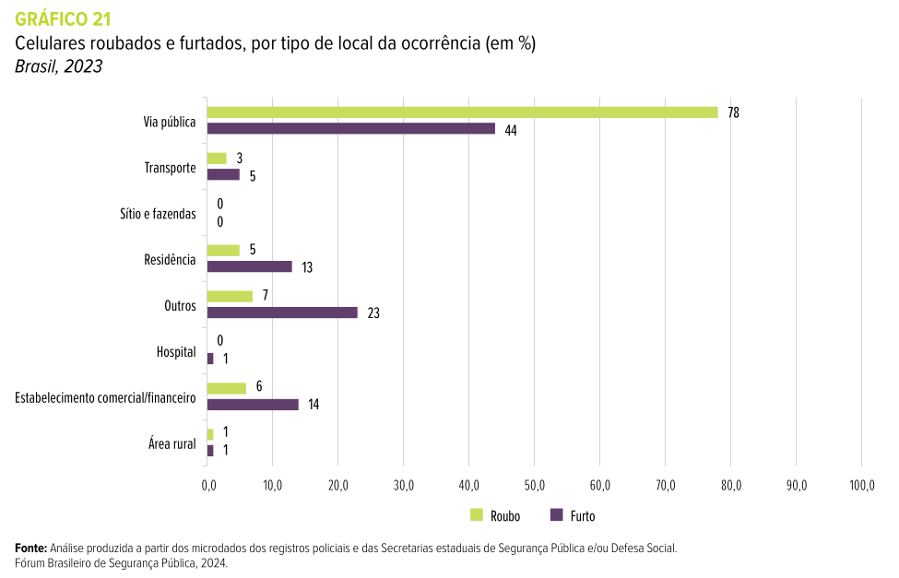
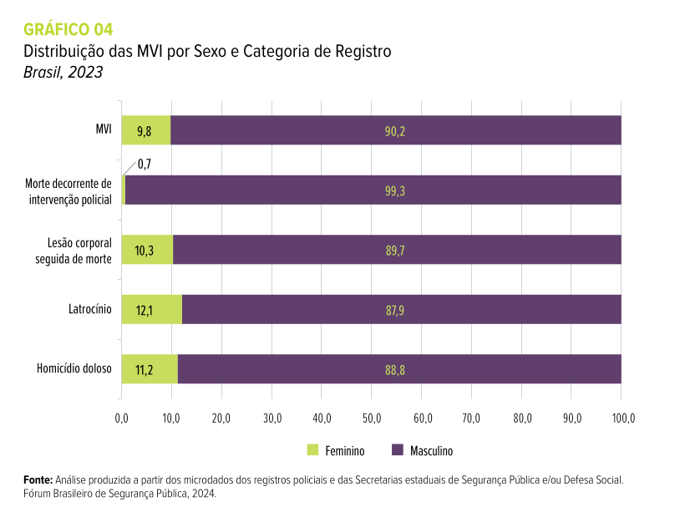
Barras
Barras
Barras empilhadas
Fonte: Anuário brasileiro de segurança pública, 2024

Slide 70
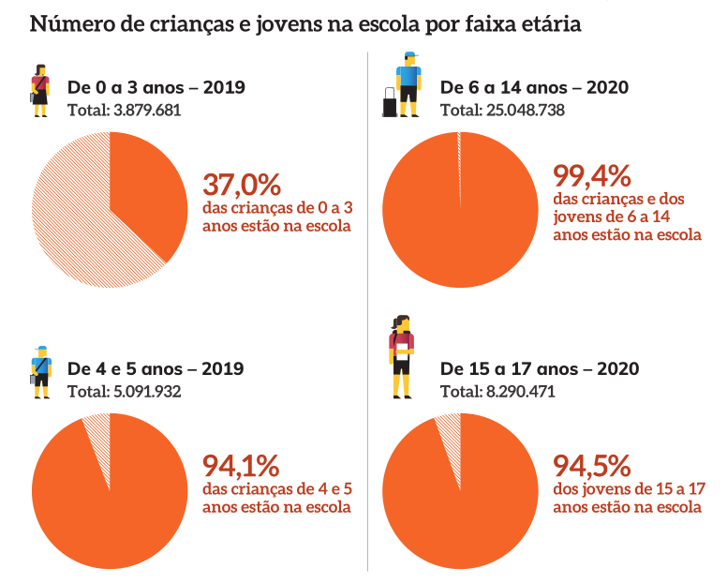
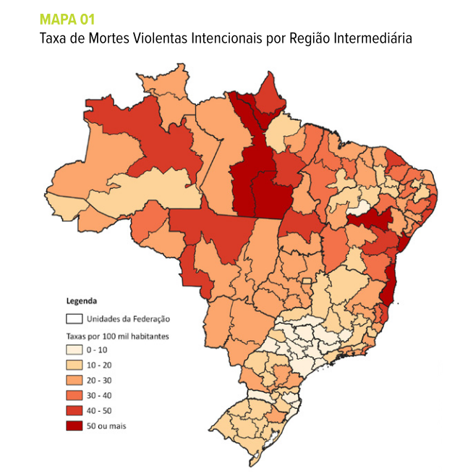
Cartograma
Setores
Cartograma
Fonte: Anuário Brasileiro de Educação Básica, 2021
Fonte: Anuário brasileiro de segurança pública, 2024

Slide 71
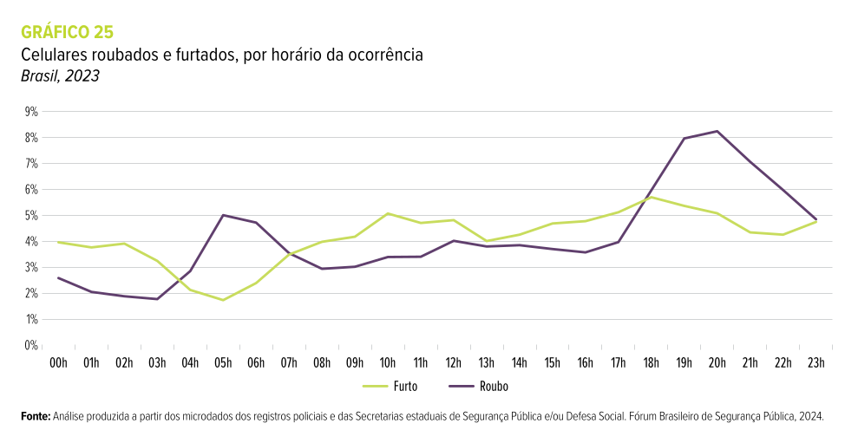
Linhas
Fonte: Anuário brasileiro de segurança pública, 2024

Slide 72
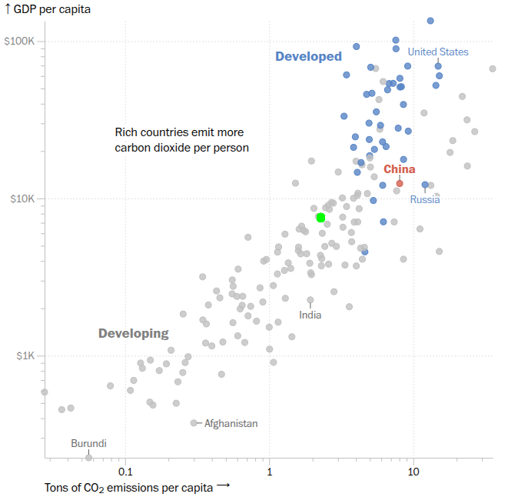
Dispersão
Brasil
https://www.washingtonpost.com/climate-environment/interactive/2023/global-warming-carbon-emissions-china-us/

Slide 73
Considerações sobre gráficos
Simplicidade dos gráficos ajuda a fazer uma análise rápida dos resultados
Clareza é importante para que os resultados sejam corretamente interpretados
Use títulos informativos, respondendo às perguntas o quê?, quando? e onde?

Slide 74
Resumo
Variável é característica da população. Pode ser quantitativa (discreta ou contínua) ou qualitativa (nominal ou ordinal)

Slide 75
Resumo
Variável é característica da população. Pode ser quantitativa (discreta ou contínua) ou qualitativa (nominal ou ordinal)
Tabelas e gráficos são auxiliam bastante na análise descritiva dos dados
Tabelas resumem os dados através de contagens ou agrupamentos
Gráficos resumem a informação nos dados de maneira visual

Slide 76
Resumo
Variável é característica da população. Pode ser quantitativa (discreta ou contínua) ou qualitativa (nominal ou ordinal)
Tabelas e gráficos são auxiliam bastante na análise descritiva dos dados
Tabelas resumem os dados através de contagens ou agrupamentos
Gráficos resumem a informação nos dados de maneira visual
  Devemos ter o público-alvo em mente ao usar tais ferramentas, buscando passar a informação de maneira clara

Slide 77
Distribuição de frequências e histogramas

Slide 78
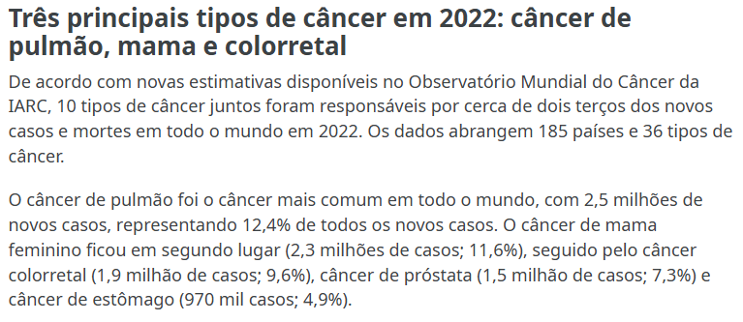
O que entendemos por frequência?
https://www.paho.org/pt/noticias/1-2-2024-carga-global-cancer-aumenta-em-meio-crescente-necessidade-servicos

Slide 79
Distribuições de frequência
Interesse em conhecer o comportamento das variáveis investigadas, analisando a ocorrência de seus possíveis valores
Vimos que isso pode ser feito através de gráficos (colunas, barras, setores, etc)

Slide 80
Distribuições de frequência
Interesse em conhecer o comportamento das variáveis investigadas, analisando a ocorrência de seus possíveis valores
Vimos que isso pode ser feito através de gráficos (colunas, barras, setores, etc)
Tabelas de frequências mostram mais detalhadamente como os possíveis valores estão distribuídos

Slide 81
Tipos de frequências
Frequência absoluta: número de observações em cada classe
  Ex.: dentre os 100 funcionários, 30 ganham entre 1 e 2 salários mínimos

Slide 82
Tipos de frequências
Frequência absoluta: número de observações em cada classe
  Ex.: dentre os 100 funcionários, 30 ganham entre 1 e 2 salários mínimos
Frequência relativa: proporção dos valores de cada classe
  Ex.: dentre os 100 funcionários, 30% ganham entre 1 e 2 salários mínimos

Slide 83
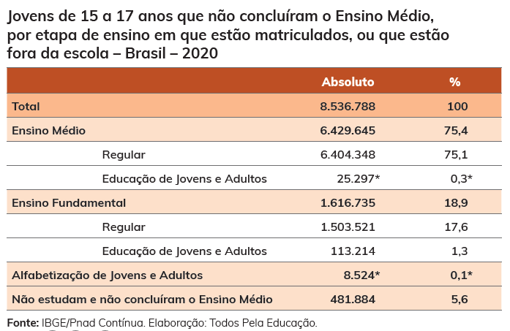
Exemplo
Fonte: Anuário Brasileiro de Educação Básica, 2021

Slide 84
Frequências para variáveis qualitativas
Seja n o total de observações e m o total da classe de interesse.
A frequência absoluta da classe é m
A frequência relativa da classe é

Slide 85
Frequências para variáveis qualitativas
Seja n o total de observações e m o total da classe de interesse.
A frequência absoluta da classe é m
A frequência relativa da classe é
  Ex.: Uma empresa tem um total de 100 funcionários. Seja a classe de interesse os funcionários que ganham entre 1 e 2 salários mínimos. Considere que 30 funcionários estão nessa classe.

Slide 86
Frequências para variáveis qualitativas
Seja n o total de observações e m o total da classe de interesse.
A frequência absoluta da classe é m
A frequência relativa da classe é
  Ex.: Uma empresa tem um total de 100 funcionários. Seja a classe de interesse os funcionários que ganham entre 1 e 2 salários mínimos. Considere que 30 funcionários estão nessa classe.
  A frequência absoluta é m=30 e a frequência relativa é

Slide 87
Frequências para variáveis quantitativas
Para variáveis quantitativas, geralmente precisamos agrupar os valores em intervalos
  Obs.: Os intervalos devem ser separados, ou seja, nenhuma observação pode pertencer a dois intervalos diferentes
  Ex.: “1 a 3 filhos”, “4 a 6 filhos”, “7 ou mais filhos”

Slide 88
Frequências para variáveis quantitativas
Para variáveis quantitativas, geralmente precisamos agrupar os valores em intervalos
  Obs.: Os intervalos devem ser separados, ou seja, nenhuma observação pode pertencer a dois intervalos diferentes
  Ex.: “1 a 3 filhos”, “4 a 6 filhos”, “7 ou mais filhos”
Em seguida, calculamos as frequências absoluta e relativa dos intervalos
  Ex.: dentre os 100 funcionários, 30 ganham entre 1 e 2 salários mínimos. “1 a 2 salários mínimos” é um exemplo de intervalo, cuja frequência absoluta é 30 e a frequência relativa é 30/100 = 0,3 = 30%

Slide 89
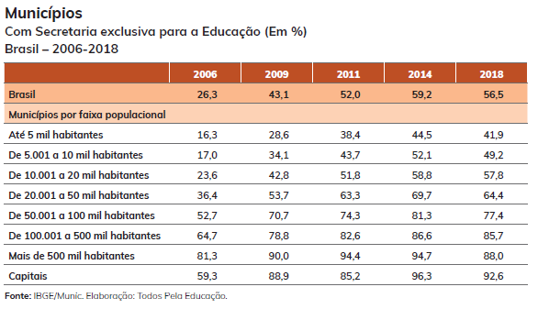
Exemplo
Fonte: Anuário Brasileiro de Educação Básica, 2021

Slide 90
Histograma
As frequências de variáveis quantitativas podem ser representadas por um gráfico chamado histograma
Se trata de um gráfico de colunas cujas bases são proporcionais aos intervalos de agrupamento e a área da coluna é proporcional à frequência do respectivo intervalo

Slide 91
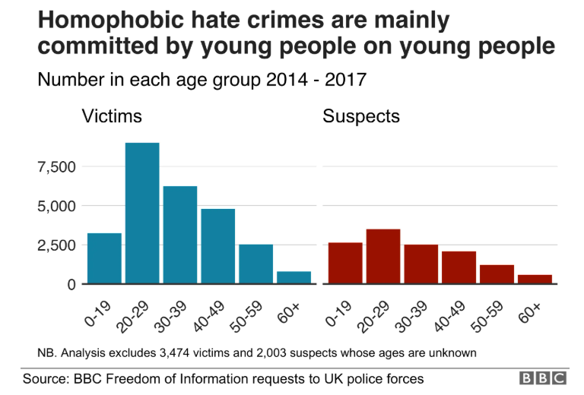
Exemplo
https://www.bbc.com/news/uk-46543874

Slide 92
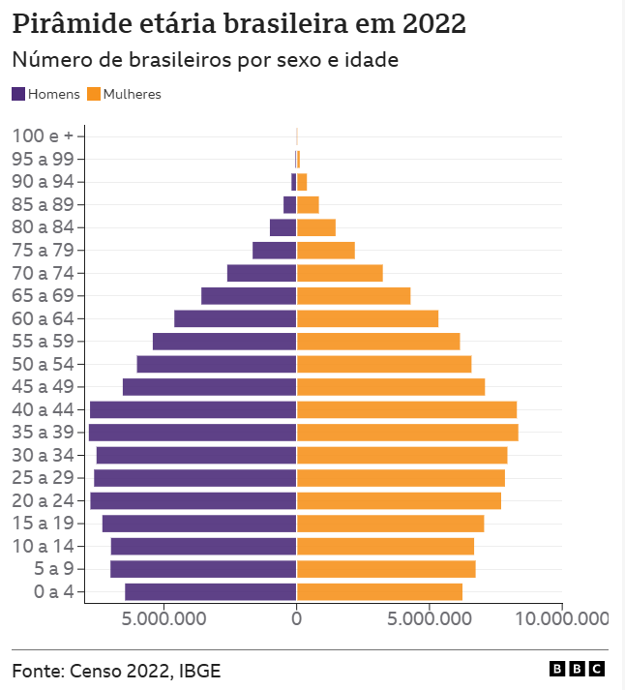
Exemplo
https://www.bbc.com/portuguese/articles/c72mg3j3x7eo

Slide 93
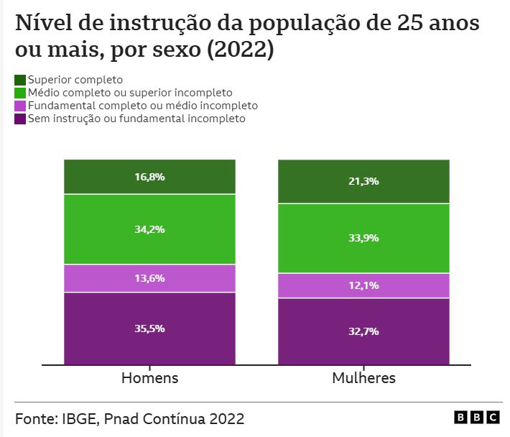
Exercício
Que tipo de gráfico é apresentado ao lado?
Quais variáveis são apresentadas? Quais são os seus tipos?
Quais conclusões podemos obter deste gráfico?
https://www.bbc.com/portuguese/articles/c51mve7z9nno

Slide 94
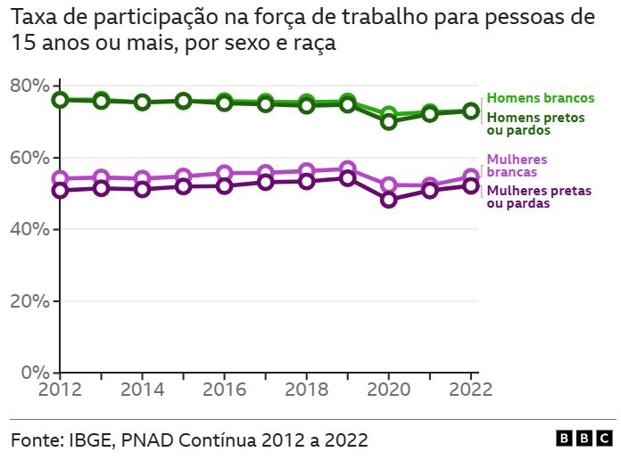
Exercício
Que tipo de gráfico é apresentado ao lado?
Quais variáveis são apresentadas? Quais são os seus tipos?
Quais conclusões podemos obter deste gráfico?
https://www.bbc.com/portuguese/articles/c51mve7z9nno

Slide 95
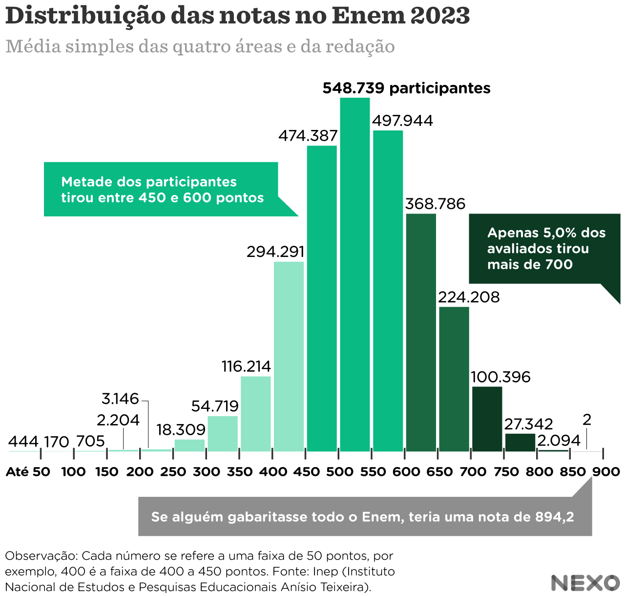
Exercício
Que tipo de gráfico é apresentado ao lado?
Quais variáveis são apresentadas? Quais são os seus tipos?
Quais conclusões podemos obter deste gráfico?
https://www.nexojornal.com.br/grafico/2024/01/17/notas-enem-2023-media

Slide 96
Resumo
A distribuição de uma variável é representada pela frequência de ocorrência dos possíveis valores que a variável assume

Slide 97
Resumo
A distribuição de uma variável é representada pela frequência de ocorrência dos possíveis valores que a variável assume
A distribuição de frequências pode ser calculada com frequências absolutas ou relativas, para variáveis tanto qualitativas como quantitativas
A frequência de variáveis quantitativas geralmente é calculada para intervalos em que estas são agrupadas

Slide 98
Resumo
A distribuição de uma variável é representada pela frequência de ocorrência dos possíveis valores que a variável assume
A distribuição de frequências pode ser calculada com frequências absolutas ou relativas, para variáveis tanto qualitativas como quantitativas
A frequência de variáveis quantitativas geralmente é calculada para intervalos em que estas são agrupadas
O histograma é um gráfico de colunas justapostas que apresenta a frequência de variáveis quantitativas

Slide 99
Medidas de tendência central

Slide 100
Tabelas de frequência resumem os dados e são mais informativas quando que os dados brutos
Dados podem ser resumidos ainda mais através de valores representativos

Slide 101
Tabelas de frequência resumem os dados e são mais informativas quando que os dados brutos
Dados podem ser resumidos ainda mais através de valores representativos
Medidas de tendência/posição central: valores em torno do qual os dados tendem a se concentrar

Slide 102
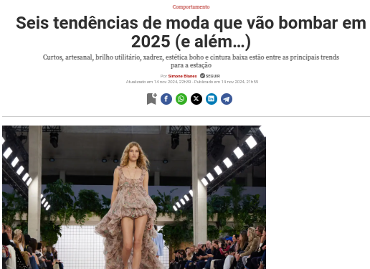
Moda
https://veja.abril.com.br/comportamento/seis-tendencias-de-moda-que-vao-bombar-em-2025-e-alem

Slide 103
Moda
Moda é a realização mais frequente do conjunto de valores observados
Ex.: se os dados forem
3, 4, 7, 8, 8,
a moda deles é 8

Slide 104
Moda
Moda é a realização mais frequente do conjunto de valores observados
Ex.: se os dados forem
3, 4, 7, 8, 8,
a moda deles é 8
Também pode ser calculada para variáveis qualitativas, como a classe mais comum
  Ex.: Dentre as marcas dos carros vendidos no Brasil, a Fiat foi a mais vendida, sendo portanto a moda*
https://www.autoo.com.br/emplacamentos/marcas-mais-vendidas/2024/

Slide 105
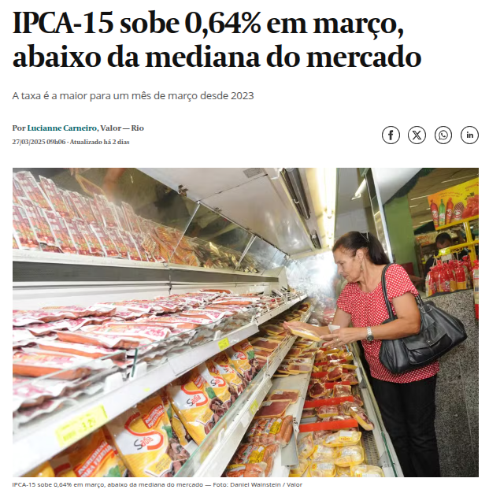
Mediana
https://valor.globo.com/brasil/noticia/2025/03/27/ipca-15-sobe-064percent-em-marco.ghtml

Slide 106
Mediana
Mediana é o valor que fica no meio da distribuição dos dados, separando-a em duas partes de mesmo tamanho
  Ex.: se os dados forem 3, 4, 7, 8, 8, a mediana é 7
*https://g1.globo.com/economia/censo/noticia/2023/10/27/brasil-esta-cada-vez-mais-feminino-e-envelhece-mais-rapido-mostra-censo.ghtml

Slide 107

Mediana
Mediana é o valor que fica no meio da distribuição dos dados, separando-a em duas partes de mesmo tamanho
  Ex.: se os dados forem 3, 4, 7, 8, 8, a mediana é 7
  Ex.: Notícia sobre o censo de 2022*:
*https://g1.globo.com/economia/censo/noticia/2023/10/27/brasil-esta-cada-vez-mais-feminino-e-envelhece-mais-rapido-mostra-censo.ghtml

Slide 108
Mediana
Mediana é o valor que fica no meio da distribuição dos dados, separando-a em duas partes de mesmo tamanho
  Ex.: se os dados forem 3, 4, 7, 8, 8, a mediana é 7
  Ex.: Notícia sobre o censo de 2022*:
O cálculo da mediana depende se o número de observações é par ou ímpar
*https://g1.globo.com/economia/censo/noticia/2023/10/27/brasil-esta-cada-vez-mais-feminino-e-envelhece-mais-rapido-mostra-censo.ghtml

Slide 109
Cálculo da mediana
O primeiro passo é ordenar os dados

Slide 110
Cálculo da mediana
O primeiro passo é ordenar os dados
Ex.: para os dados 30, 40, 70, 80, 80, temos n=5 observações, logo, a mediana será o valor na posição (5+1)/2 = 3, ou seja, Mediana=70

Slide 111
Cálculo da mediana
O primeiro passo é ordenar os dados
Ex.: para os dados 30, 40, 70, 80, 80, temos n=5 observações, logo, a mediana será o valor na posição (5+1)/2 = 3, ou seja, Mediana=70
Ex.: se os dados fossem 30, 40, 70, 80, 80, 100, teríamos n=6, logo, a mediana seria a média dos valores nas posições
6/2=3 e (6/2)+1=4,
ou seja, Mediana = (70 + 80)/2 = 75.

Slide 112
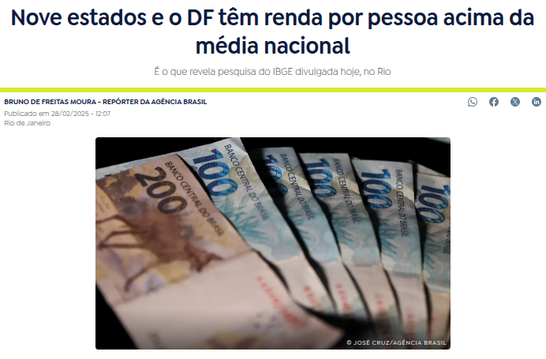
Média
https://agenciabrasil.ebc.com.br/economia/noticia/2025-02/nove-estados-e-o-df-tem-renda-por-pessoa-acima-da-media-nacional

Slide 113
Média
Média é a soma dos valores observados dividida pelo número de valores
  Ex.: se os dados forem 3, 4, 7, 8, 8, a média será:

Slide 114
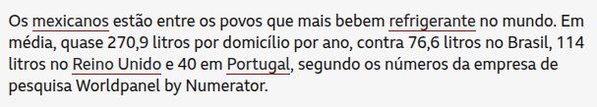
Média
Média é a soma dos valores observados dividida pelo número de valores
  Ex.: se os dados forem 3, 4, 7, 8, 8, a média será:
  Ex.: Notícia sobre consumo médio de refrigerante:
https://www.bbc.com/portuguese/articles/czxykpjrdqpo

Slide 115
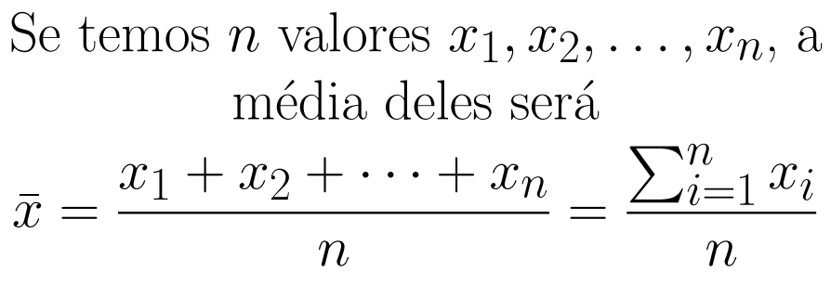
Cálculo da média
Fórmula:

Slide 116
Cálculo da média
Fórmula:
No exemplo com valores 3, 4, 7, 8, 8, temos n=5 e

Slide 117
Exercício
Suponha que uma voluntária solicite contribuições do bairro em que mora para um trabalho beneficente. Ela recebe as seguintes doações: 5, 10, 85, 15, 18, 2, 5.
  Calcule a moda, média e mediana dos valores.
  Qual medida representa melhor a tendência central das contribuições?

Slide 118
Exercício
Suponha que uma voluntária solicite contribuições do bairro em que mora para um trabalho beneficente. Ela recebe as seguintes doações: 5, 10, 85, 15, 18, 2, 5.
  Calcule a moda, média e mediana dos valores.
  Qual medida representa melhor a tendência central das contribuições?
Moda é 5, mediana é 10 e a média é 20.
A mediana, pois os valores tem um distribuição com valor extremo.

Slide 119
Comparação entre moda, média e mediana
Moda é mais simples e pode fazer mais sentido em dados discretos
  Ex.: número de sapato mais vendido por uma loja de tênis

Slide 120
Comparação entre moda, média e mediana
Moda é mais simples e pode fazer mais sentido em dados discretos
  Ex.: número de sapato mais vendido por uma loja de tênis
Média é amplamente utilizada e conhecida
  Mais adequada para dados com distribuição simétrica
  Ex.: peso, altura, notas, etc.

Slide 121
Comparação entre moda, média e mediana
Moda é mais simples e pode fazer mais sentido em dados discretos
  Ex.: número de sapato mais vendido por uma loja de tênis
Média é amplamente utilizada e conhecida
  Mais adequada para dados com distribuição simétrica
  Ex.: peso, altura, notas, etc.
Mediana é mais indicada para dados com distribuição assimétrica
  Ex.: renda de funcionários de uma loja, PIB dos estados
  Menos sensível a valores extremos (outliers) do que a média

Slide 122
Média a partir de tabelas de frequência
Dados com k possíveis valores e organizados em uma tabela de frequências
Valor | Freq. absoluta | Freq. relativa
x1 | n1 | f1 = n1/n
⁞ | ⁞ | ⁞
xk | nk | fk = nk/n
Total | n | 1

Slide 123
Média a partir de tabelas de frequência
Dados com k possíveis valores e organizados em uma tabela de frequências
Cálculo da média:
Valor | Freq. absoluta | Freq. relativa
x1 | n1 | f1 = n1/n
⁞ | ⁞ | ⁞
xk | nk | fk = nk/n
Total | n | 1

Slide 124
Média a partir de tabelas de frequência
Dados com k possíveis valores e organizados em uma tabela de frequências
Cálculo da média:
Moda e mediana são calculadas como antes
Valor | Freq. absoluta | Freq. relativa
x1 | n1 | f1 = n1/n
⁞ | ⁞ | ⁞
xk | nk | fk = nk/n
Total | n | 1

Slide 125
Exemplo
Numa pesquisa realizada com 100 famílias, levantaram-se as seguintes informações abaixo:
Qual é a moda do número de filhos?
Qual é a mediana do número de filhos?
Qual é a média do número de filhos?
Núm. de filhos | 0 | 1 | 2 | 3 | 4 | 5
Freq. abs. | 9 | 10 | 14 | 9 | 3 | 1

Slide 126
Exemplo
Numa pesquisa realizada com 100 famílias, levantaram-se as seguintes informações abaixo:
Qual é a moda do número de filhos?
Qual é a mediana do número de filhos?
Qual é a média do número de filhos?
Núm. de filhos | 0 | 1 | 2 | 3 | 4 | 5
Freq. abs. | 9 | 10 | 14 | 9 | 3 | 1
Moda=2
Temos n=46 valores, a mediana é a média dos 23º e 24º valores ordenados: (2+2)/2 = 2

Slide 127
Exercício
Em um levantamento realizado por um escritório de consultoria contábil com 80 microempresas, registrou-se o número de funcionários no setor administrativo de cada empresa. Os resultados estão resumidos abaixo:
Qual é a moda do número de funcionários?
Qual é a mediana do número de funcionários?
Qual é a média do número de funcionários?
Núm. de funcionário | 0 | 1 | 2 | 3 | 4 | 5
Freq. abs. | 8 | 15 | 22 | 18 | 12 | 5

Slide 128
Exercício
Em um levantamento realizado por um escritório de consultoria contábil com 80 microempresas, registrou-se o número de funcionários no setor administrativo de cada empresa. Os resultados estão resumidos abaixo:
Qual é a moda do número de funcionários?
Qual é a mediana do número de funcionários?
Qual é a média do número de funcionários?
Núm. de funcionário | 0 | 1 | 2 | 3 | 4 | 5
Freq. abs. | 8 | 15 | 22 | 18 | 12 | 5
Moda = 2
Mediana = 2
X = 2,33

Slide 129
Separatrizes e boxplot

Slide 130
Vimos que a média, moda e mediana são medidas de posição central
A mediana, em particular, é o valor que deixa 50% dos dados abaixo dela e 50% dos dados acima dela
  Ex.: a mediana dos dados 3, 4, 7, 8, 8, 10 é 7,5

Slide 131
Vimos que a média, moda e mediana são medidas de posição central
A mediana, em particular, é o valor que deixa 50% dos dados abaixo dela e 50% dos dados acima dela
  Ex.: a mediana dos dados 3, 4, 7, 8, 8, 10 é 7,5
A mediana também é chamada quantil (percentil) 50%

Slide 132
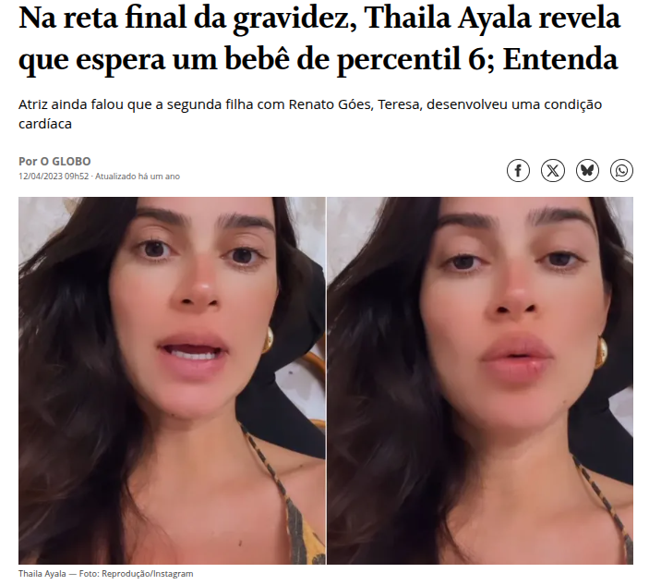
Percentil
https://oglobo.globo.com/ela/gente/noticia/2023/04/na-reta-final-da-gravidez-thaila-ayala-revela-que-espera-um-bebe-de-percentil-6-saiba-o-que-e.ghtml

Slide 133
Quantil / percentil
Percentil P%: número tal que P% dos valores estão abaixo dele
  Ex.: Para os dados 18, 21, 23, 24, 28, o quantil 50% é 23, enquanto o quantil 25% é 21

Slide 134
Quantil / percentil
Percentil P%: número tal que P% dos valores estão abaixo dele
  Ex.: Para os dados 18, 21, 23, 24, 28, o quantil 50% é 23, enquanto o quantil 25% é 21
  Ex.: Se um bebê tem tamanho de percentil 6%, então 94% dos tamanhos observados de bebês são maiores

Slide 135
Quantil / percentil
Percentil P%: número tal que P% dos valores estão abaixo dele
  Ex.: Para os dados 18, 21, 23, 24, 28, o quantil 50% é 23, enquanto o quantil 25% é 21
  Ex.: Se um bebê tem tamanho de percentil 6%, então 94% dos tamanhos observados de bebês são maiores
Fórmula geral para o percentil P%:
  Ordene os valores em ordem crescente. Calcule k=P*n/100
  Se k for número inteiro, o quantil é a média dos valores nas posições k e k+1.
  Se k não for inteiro, arredonde para cima. O quantil será o valor nessa posição

Slide 136
Quartil
Quartis: dividem os dados em quatro partes de mesmo tamanho
  O primeiro quartil Q1 deixa 25% dos valores abaixo dele
  O segundo quartil Q2 deixa 50% dos valores abaixo dele (mediana)
  O terceiro quartil Q3 deixa 75% dos valores abaixo dele

Slide 137
Quartil
Quartis: dividem os dados em quatro partes de mesmo tamanho
  O primeiro quartil Q1 deixa 25% dos valores abaixo dele
  O segundo quartil Q2 deixa 50% dos valores abaixo dele (mediana)
  O terceiro quartil Q3 deixa 75% dos valores abaixo dele
Algumas interpretações equivalentes
  75% dos valores estão acima do primeiro quartil Q1
  25% dos valores estão acima do terceiro quartil Q3
  50% dos valores estão entre Q1 e Q3
  25% dos valores estão entre Q1 e Q2

Slide 138
Distância interquartil
O segundo quartil é uma medida de tendência central, a mediana
O primeiro e terceiro quartis podem ser usados para medir a variabilidade dos dados
Distância interquartil = Q3 – Q1
Quanto maior essa distância for, maior será a variabilidade dos dados

Slide 139
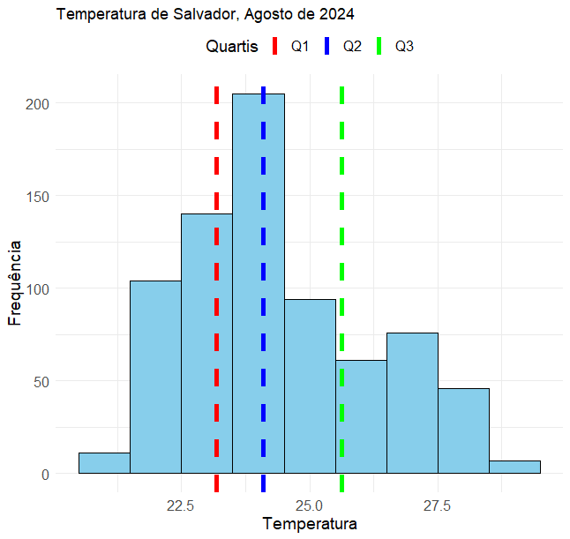
Exemplo
Nos dados de temperatura em Salvador em agosto de 2024, temos que Q1=23,2ºC, Q2=24,1ºC e Q3=25,6ºC
50% das temperaturas registradas ficaram entre 23,2ºC e 25,6ºC
Distância interquartil 2,4ºC

Slide 140
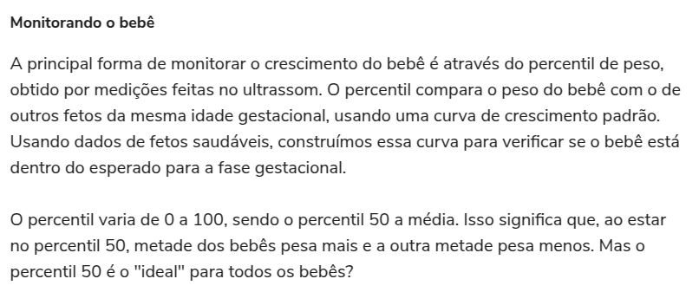
Exercício
A seguinte notícia apresenta uma definição para percentil 50. Tal definição está correta? Se não, qual é o erro?
https://www.terra.com.br/vida-e-estilo/comportamento/percentil-fetal-quando-o-crescimento-do-bebe-e-um-alerta,971bb5f27ee3b4a172012baeb83b8a0cdvpb23ss.html

Slide 141
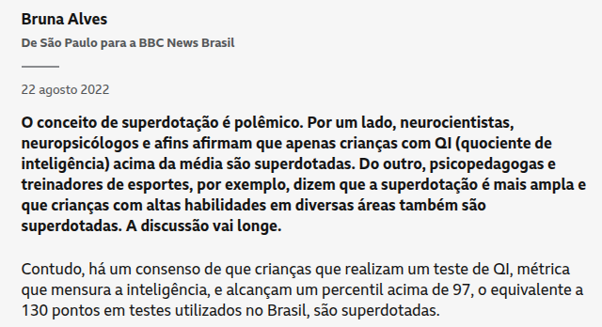
Exercício
Qual é o significado da medida de percentil apresentada na notícia abaixo?
https://www.bbc.com/portuguese/geral-62611143

Slide 142
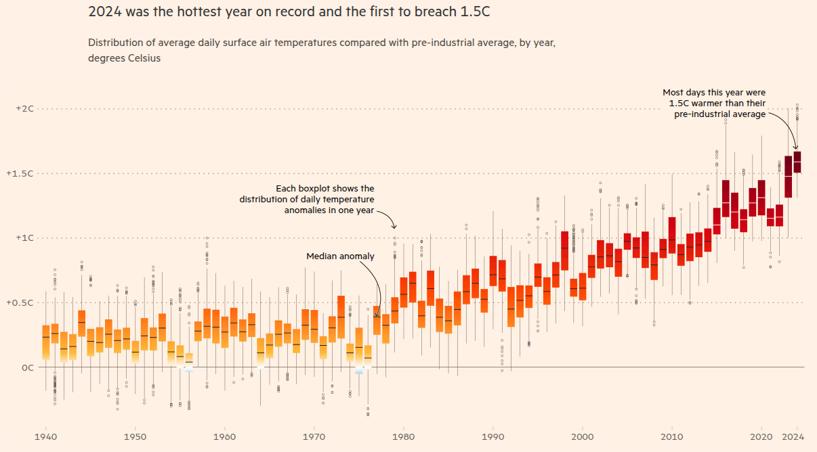
Boxplot
https://www.ft.com/content/fd914266-71bf-4317-9fdc-44b55acb52f6

Slide 143
Boxplot
Gráfico construído a partir dos quartis dos dados (Q1, Q3 e mediana)
Fornece uma medida de tendência central
Fornece uma medida da variabilidade e simetria dos dados

Slide 144
Boxplot
Gráfico construído a partir dos quartis dos dados (Q1, Q3 e mediana)
Fornece uma medida de tendência central
Fornece uma medida da variabilidade e simetria dos dados
Pode ser usado para identificar observações atípicas (outliers)

Slide 145
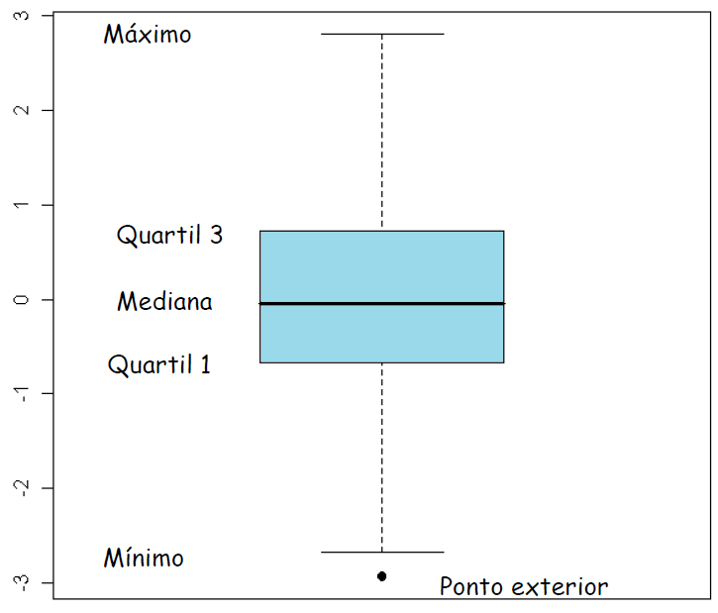
Boxplot
Linha central é a mediana
Notas de aula de MAT236 – Métodos Estatísticos, 2ª unidade

Slide 146
Boxplot
Linha central é a mediana
Largura da caixa é o intervalo interquartil e mede a variabilidade
Notas de aula de MAT236 – Métodos Estatísticos, 2ª unidade

Slide 147
Boxplot
Linha central é a mediana
Largura da caixa é o intervalo interquartil e mede a variabilidade
Distribuições simétricas tem boxplot com lados de comprimentos iguais
Notas de aula de MAT236 – Métodos Estatísticos, 2ª unidade

Slide 148
Boxplot
Linha central é a mediana
Largura da caixa é o intervalo interquartil e mede a variabilidade
Distribuições simétricas tem boxplot com lados de comprimentos iguais
Pontos fora dos limites superior e inferior são observações atípicas
Notas de aula de MAT236 – Métodos Estatísticos, 2ª unidade

Slide 149
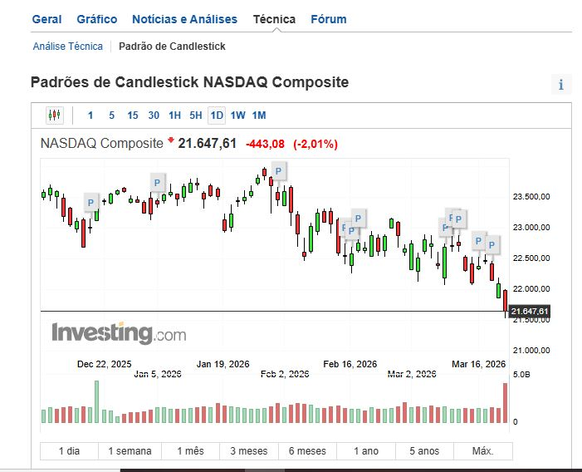
Gráfico de velas (candlestick)
https://br.investing.com/indices/nasdaq-composite-candlestick

Slide 150
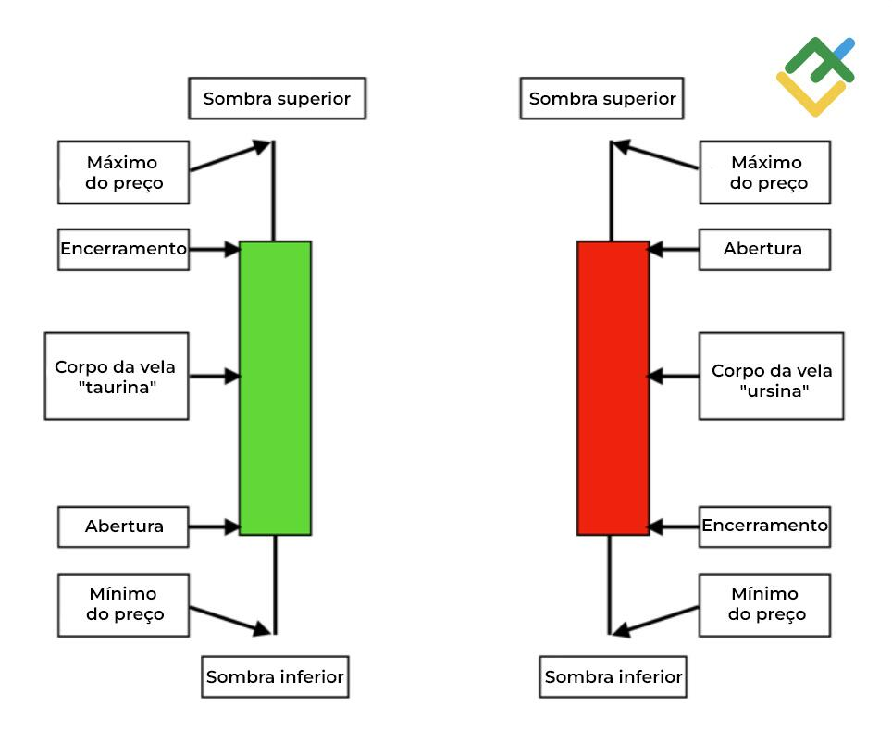
Boxplot vs. Gráfico de vela (candlestick)
Gráfico de vela é usado em finanças para analisar tendências do mercado
Traz informações diferentes de um boxplot
https://www.litefinance.org/pt/blog/for-beginners/como-ler-o-grafico-de-velas/

Slide 151
Boxplot vs. Gráfico de vela (candlestick)
Gráfico de vela é usado em finanças para analisar tendências do mercado
Traz informações diferentes de um boxplot
Tipicamente apresentado para intervalos de tempos ao longo de uma série temporal
https://www.litefinance.org/pt/blog/for-beginners/como-ler-o-grafico-de-velas/

Slide 152
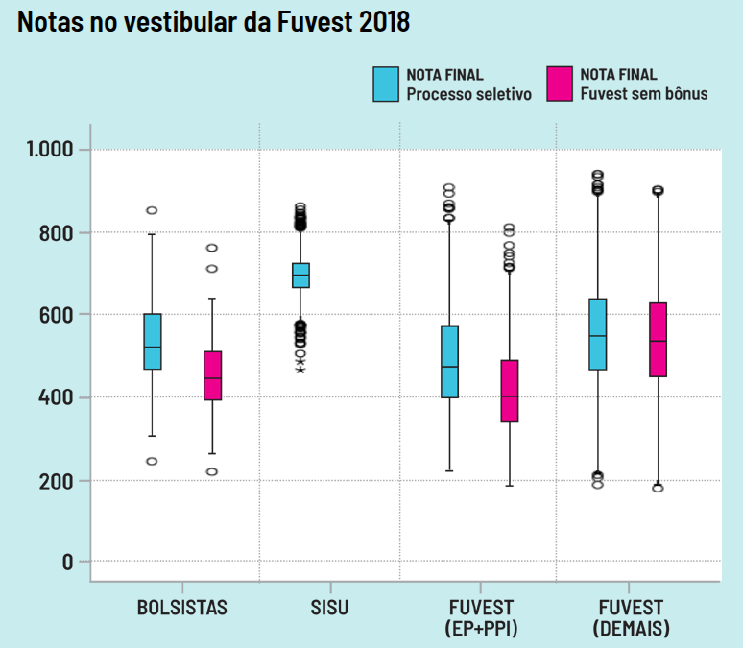
Exercício
Qual grupo e tipo de nota (processo seletivo ou Fuvest sem bônus) teve nota mediana mais alta?
Qual grupo e tipo de nota teve a menor variabilidade?
Dentre as notas do processo seletivo, qual grupo teve a nota mais alta?
Dentre as notas Fuvest sem bônus, qual grupo teve o menor percentil 25%?
O bônus ajudou os bolsistas?
https://jornal.usp.br/universidade/estudo-investiga-se-bolsas-podem-impactar-desempenho-academico-de-alunos/

Slide 153
Exercício
Qual grupo e tipo de nota (processo seletivo ou Fuvest sem bônus) teve nota mediana mais alta?
Qual grupo e tipo de nota teve a menor variabilidade?
Dentre as notas do processo seletivo, qual grupo teve a nota mais alta?
Dentre as notas Fuvest sem bônus, qual grupo teve o menor percentil 25%?
O bônus ajudou os bolsistas?
Notal final do SISU.
Notal final do SISU.
Notal final do grupo FUVEST (Demais).
Notal sem bônus do grupo FUVEST (EP+PPI).
Sim, pois no geral, a nota dos bolsistas ficou maior após o bônus.
https://jornal.usp.br/universidade/estudo-investiga-se-bolsas-podem-impactar-desempenho-academico-de-alunos/

Slide 154
Exercício
Considere a variável X com distribuição de frequências ao lado.
Calcule a moda de X.
Calcule o segundo quartil de X.
Calcule a média de X.
X | Frequência absoluta
9 | 1
8 | 5
0 | 1
2 | 2
6 | 1
3 | 4
4 | 1

Slide 155
Exercício
Considere a variável X com distribuição de frequências ao lado.
Calcule a moda de X.
Calcule o segundo quartil de X.
Calcule a média de X.
X | Frequência absoluta
9 | 1
8 | 5
0 | 1
2 | 2
6 | 1
3 | 4
4 | 1
Moda=8
Q2 = Mediana = 4
Média=5

Slide 156
Resumo
As medidas de tendência central são média, moda e mediana
  Moda: valor mais frequente
  Mediana: divide dados ordenados em duas partes, 50% dos dados menores que tal valor e os outros 50% são maiores
  Média: soma dos dados dividido pelo número de observações
Quartis: percentis 25% (Q1), 50% (Q2/mediana) e 75% (Q3)
  25% dos dados são menores que o primeiro quartil Q1
  75% dos dados são menores que o primeiro quartil Q3
Boxplot: gráfico construído a partir dos quartis

Slide 157
Medidas de dispersão

Slide 158
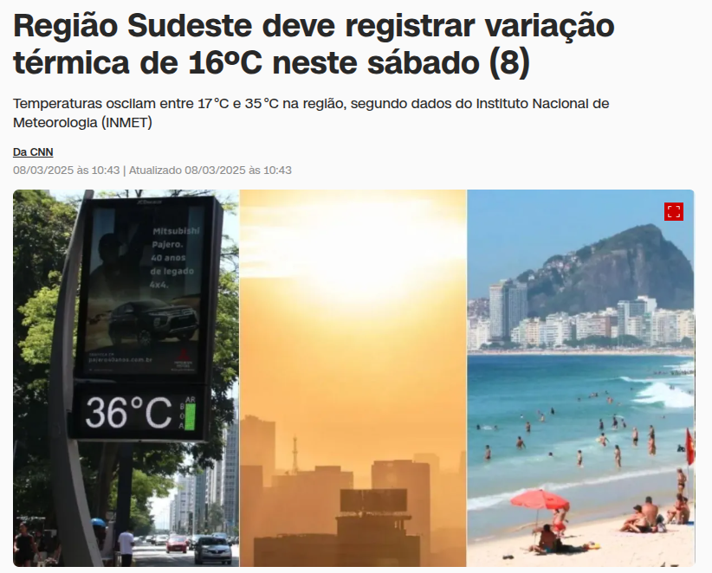
Dispersão/variabilidade
https://www.cnnbrasil.com.br/nacional/sudeste/regiao-sudeste-deve-registrar-variacao-termica-de-16oc-neste-sabado-8/

Slide 159
Dispersão/variabilidade
Medidas de tendência central resumem os dados com um único valor, mas não nos informam sobre sobre a variabilidade

Slide 160
Dispersão/variabilidade
Medidas de tendência central resumem os dados com um único valor, mas não nos informam sobre sobre a variabilidade
Ex.: Considere que a temperatura de duas cidades é medida cinco vezes num dia
Qual cidade é mais quente?
Tabela: Temperatura nas cidades A e B em cinco horas distintas.
Cidade | hora 1 | hora 2 | hora 3 | hora 4 | hora 5 | Média
A | 24 | 26 | 32 | 28 | 25 | 27
B | 20 | 26 | 36 | 28 | 25 | 27

Slide 161
Medidas de variabilidade
Medidas de dispersão medem o grau de variabilidade dos valores em um conjunto de dados
A variabilidade geralmente é medida em torno de alguma medida de tendência central (ex., média, mediana)

Slide 162
Medidas de variabilidade
Medidas de dispersão medem o grau de variabilidade dos valores em um conjunto de dados
A variabilidade geralmente é medida em torno de alguma medida de tendência central (ex., média, mediana)
  Ex.: O desvio interquartil Q3-Q1 é uma medida de variabilidade
Tabela: Estatísticas descritivas das temperatura nas cidades A e B
Cidade | 1º quartil | mediana | 3º quartil | Desvio interquartil | Média
A | 25 | 26 | 28 | 3 | 27
B | 25 | 26 | 28 | 3 | 27

Slide 163
Medidas de variabilidade
Medidas de dispersão medem o grau de variabilidade dos valores em um conjunto de dados
A variabilidade geralmente é medida em torno de alguma medida de tendência central (ex., média, mediana)
  Ex.: O desvio interquartil Q3-Q1 é uma medida de variabilidade
Tabela: Estatísticas descritivas das temperatura nas cidades A e B
Cidade | 1º quartil | mediana | 3º quartil | Desvio interquartil | Média
A | 25 | 26 | 28 | 3 | 27
B | 25 | 26 | 28 | 3 | 27
Existem diferentes medidas. Precisamos identificar qual é a mais adequada em cada situação.

Slide 164
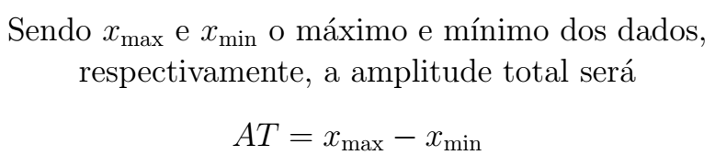
Amplitude total
Fórmula:

Slide 165
Amplitude total
Fórmula:
  Ex.: amplitudes totais das cidades A e B são
  AT da cidade A = 32 – 24 = 8 e AT da cidade B = 36 – 20 = 16
Tabela: Temperatura nas cidades A e B em cinco horas distintas.
Cidade | hora 1 | hora 2 | hora 3 | hora 4 | hora 5 | Média
A | 24 | 26 | 32 | 28 | 25 | 27
B | 20 | 26 | 36 | 28 | 25 | 27

Slide 166
Amplitude total
Características da amplitude total
  Cálculo e interpretação simples
  Pode ser influenciada por outliers
  Não capta a variabilidade dos dados entre o máximo e mínimo

Slide 167
Exercício
Dois alunos A e B tiveram cinco notas em um curso
  Aluno A: 2, 10, 6, 6, 6
  Aluno B: 2, 6, 10, 4, 8
  Qual é a nota média de cada aluno?
  Qual é a amplitude total das notas de cada aluno?
  Qual aluno você acha que teve notas com variabilidade maior?

Slide 168
Exercício
Dois alunos A e B tiveram cinco notas em um curso
  Aluno A: 2, 10, 6, 6, 6
  Aluno B: 2, 6, 10, 4, 8
  Qual é a nota média de cada aluno?
  Qual é a amplitude total das notas de cada aluno?
  Qual aluno você acha que teve notas com variabilidade maior?
A média das notas do aluno A foi 6 e das notas do aluno B foi 6.
A amplitude total das notas do aluno A foi 8 e das notas do aluno B foi 8.
Visualmente, as notas do aluno B tem uma variabilidade maior do que
as notas do aluno A, mas a amplitude total não capta essa variação.

Slide 169
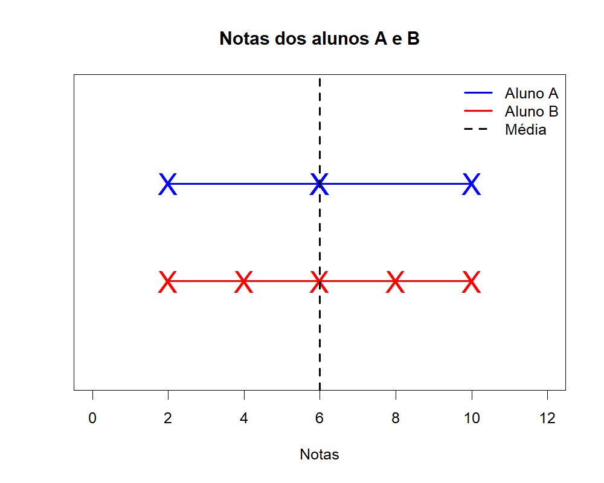
Exemplo
Notas dos alunos:
Aluno A: 2, 10, 6, 6, 6
Aluno B: 2, 6, 10, 4, 8
Ambos os alunos tem nota média 6
O aluno B tem valores mais afastados da média

Slide 170
Exemplo
Notas dos alunos:
Aluno A: 2, 10, 6, 6, 6
Aluno B: 2, 6, 10, 4, 8
Ambos os alunos tem nota média 6
O aluno B tem valores mais afastados da média
Os desvios da média são
  aluno A: -4, 0, 0, 0, 4
  aluno B: -4, -2, 0, 2, 4

Slide 171
Exemplo
Poderíamos tentar medir qual aluno tem, em média, desvios de 6 mais altos
Em ambos os casos, o resultado seria zero

Slide 172
Exemplo
Poderíamos tentar medir qual aluno tem, em média, desvios de 6 mais altos
Em ambos os casos, o resultado seria zero
Uma solução é usar os desvios ao quadrado
  aluno A: 16, 0, 0, 0, 16
  aluno B: 16, 4, 0, 4, 16
  As médias dos desvios ao quadrado serão 6.4 e 8

Slide 173
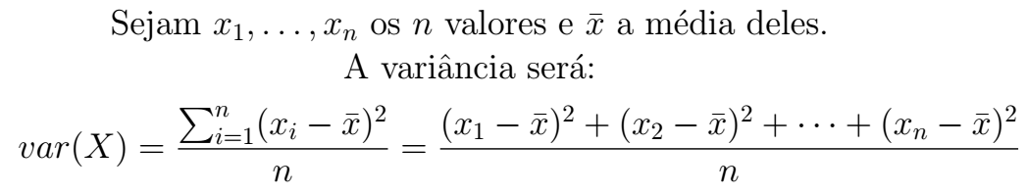
Variância
Fórmula:
Note que todos os valores são utilizados no cálculo

Slide 174
Variância
Fórmula:
Note que todos os valores são utilizados no cálculo
Observação: a unidade de medida ficará ao quadrado
  Ex.: a variância de pesos em Kg, será um número com unidade de medida em Kg²

Slide 175
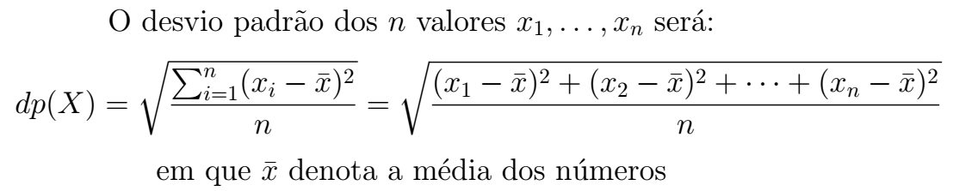
Desvio Padrão
Desvio padrão é a raiz quadrada da variância
Fórmula:

Slide 176
Desvio Padrão
Desvio padrão é a raiz quadrada da variância
Fórmula:
O desvio padrão tem a mesma unidade de medida dos valores, o que facilita a interpretação
  Ex.: o desvio padrão de pesos em Kg, também será um número com unidade de medida em Kg

Slide 177
Exercício
Considere os dados de temperatura das cidades A e B:
  Calcule o desvio padrão dos dados de cada cidade.
  Qual cidade tem dados com maior variabilidade?
Tabela: Temperatura nas cidades A e B em cinco horas distintas.
Cidade | hora 1 | hora 2 | hora 3 | hora 4 | hora 5 | Média
A | 24 | 26 | 32 | 28 | 25 | 27
B | 20 | 26 | 36 | 28 | 25 | 27

Slide 178
Exercício
Considere os dados de temperatura das cidades A e B:
  Calcule o desvio padrão dos dados de cada cidade.
  Qual cidade tem dados com maior variabilidade?
Tabela: Temperatura nas cidades A e B em cinco horas distintas.
Cidade | hora 1 | hora 2 | hora 3 | hora 4 | hora 5 | Média
A | 24 | 26 | 32 | 28 | 25 | 27
B | 20 | 26 | 36 | 28 | 25 | 27
O desvio padrão para a cidade A é 2,8284º C e para a cidade B é 5,2153º C.
A cidade B tem maior variabilidade.

Slide 179
Comparação de medidas de variabilidade
Certas vezes, temos interesses em comparar a variabilidade de dados de diferentes naturezas (pesos e alturas, taxas de juros e receitas, número de citações e ano de publicação, etc.)

Slide 180
Comparação de medidas de variabilidade
Certas vezes, temos interesses em comparar a variabilidade de dados de diferentes naturezas (pesos e alturas, taxas de juros e receitas, número de citações e ano de publicação, etc.)
Cuidado: dados de magnitude alta, tendem a ter desvio padrão mais alto
  Ex.: O desvio padrão das temperaturas na cidade B é 5,21 enquanto o desvio padrão das notas do aluno B é 2,82. Mas as temperaturas tem magnitude maior do que as notas entre 0 e 10.

Slide 181
Comparação de medidas de variabilidade
Certas vezes, temos interesses em comparar a variabilidade de dados de diferentes naturezas (pesos e alturas, taxas de juros e receitas, número de citações e ano de publicação, etc.)
Cuidado: dados de magnitude alta, tendem a ter desvio padrão mais alto
  Ex.: O desvio padrão das temperaturas na cidade B é 5,21 enquanto o desvio padrão das notas do aluno B é 2,82. Mas as temperaturas tem magnitude maior do que as notas entre 0 e 10.
Uma opção é normalizar a medida de variabilidade pela média

Slide 182
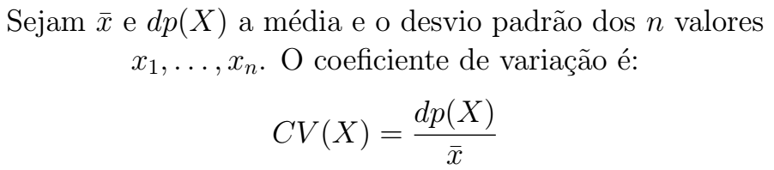
Coeficiente de variação
Fórmula:

Slide 183
Coeficiente de variação
Fórmula:
  Ex.: Variabilidade das notas do aluno B e temperaturas da cidade B.
Variável | Média | Amplitude total | Desvio padrão | CV
Temp. cidade B | 27 | 16 | 5,21 | 0,19
Notas do aluno B | 6 | 8 | 2,82 | 0,47

Slide 184
Resumo
Medidas de dispersão medem a variabilidade dos dados
  Distância interquartil: Q3 – Q1 (terceiro quartil menos o primeiro quartil)
  Amplitude total: xmax – xmin (máximo menos o mínimo)

Slide 185
Resumo
Medidas de dispersão medem a variabilidade dos dados
  Distância interquartil: Q3 – Q1 (terceiro quartil menos o primeiro quartil)
  Amplitude total: xmax – xmin (máximo menos o mínimo)
  Desvio padrão:

Slide 186
Resumo
Medidas de dispersão medem a variabilidade dos dados
  Distância interquartil: Q3 – Q1 (terceiro quartil menos o primeiro quartil)
  Amplitude total: xmax – xmin (máximo menos o mínimo)
  Desvio padrão:
  Coeficiente de variação:

Slide 187
Resumo
Medidas de dispersão medem a variabilidade dos dados
  Distância interquartil: Q3 – Q1 (terceiro quartil menos o primeiro quartil)
  Amplitude total: xmax – xmin (máximo menos o mínimo)
  Desvio padrão:
  Coeficiente de variação:
A escolha da medida de dispersão depende do tipo de dados e do tipo de análise a ser feita

Slide 188
Diagrama de dispersão e coeficiente de correlação

Slide 189

Como medir associação de variáveis numéricas?
https://www.bbc.com/portuguese/geral-44078024

Slide 190
Variáveis quantitativas
Dados com múltiplas contagens/mensurações para cada observação
  Peso e altura de cada pessoa numa pesquisa
  Número de habitantes e área de cada cidade
  Tempo de duração e preço de cada viagem de carro

Slide 191
Variáveis quantitativas
Dados com múltiplas contagens/mensurações para cada observação
  Peso e altura de cada pessoa numa pesquisa
  Número de habitantes e área de cada cidade
  Tempo de duração e preço de cada viagem de carro
O gráfico de dispersão é uma forma simples e útil de analisar a associação entre duas variáveis quantitativas

Slide 192

Exemplo

Slide 193

Exemplo
Cada ponto corresponde a uma cidade do nordeste, indicando o seu IDH e PIB
Notamos que capitais com PIB mais altos têm uma leve tendência a terem IDH maior
Figura: Gráfico de dispersão do PIB per capita
(R$) e IDH das capitais do Nordeste do Brasil

Slide 194
Exemplo
Cada ponto corresponde a uma cidade do nordeste, indicando o seu IDH e PIB
Notamos que capitais com PIB mais altos têm uma leve tendência a terem IDH maior
Indícios de uma associação moderada entre IDH e PIB per capita
Figura: Gráfico de dispersão do PIB per capita
(R$) e IDH das capitais do Nordeste do Brasil

Slide 195
Tipos de associação entre variáveis
Variáveis relacionadas/associadas umas com as outras são chamadas de correlacionadas

Slide 196



Tipos de associação entre variáveis
Variáveis relacionadas/associadas umas com as outras são chamadas de correlacionadas
Alguns tipos correlações:

Slide 197
Tipos de associação entre variáveis
Variáveis relacionadas/associadas umas com as outras são chamadas de correlacionadas
Alguns tipos correlações:
Veremos uma medida que indica o grau e tipo de associação entre duas variáveis quantitativas

Slide 198

Exercício
1. O gráfico ao lado apresenta os dados de faturamento e de número de empregados de 106 empresas.
  Qual é o tipo das variáveis?
  Elas parecem ser associadas?
  Qual é o tipo de associação?

Slide 199
Exercício
1. O gráfico ao lado apresenta os dados de faturamento e de número de empregados de 106 empresas.
  Qual é o tipo das variáveis?
  Elas parecem ser associadas?
  Qual é o tipo de associação?
Ambas são quantitativas (numéricas).
Sim, pois quanto mais empregados uma
empresa tem, maior tende a ser o seu faturamento.
Ambas parecem ter uma relação
linear positiva.

Slide 200

Coeficiente de correlação linear
Fórmula:

Slide 201
Exemplo: PIB e IDH das capitais do NE
Podemos considerar Y como o IDH e X como o PIB per capita
Temos n=9 pares de valores, por exemplo, os valores de Maceió são (24322, 0,72)

Slide 202
Exemplo: PIB e IDH das capitais do NE
Podemos considerar Y como o IDH e X como o PIB per capita
Temos n=9 pares de valores, por exemplo, os valores de Maceió são (24322, 0,72)
IDH tem média y=0,76 e desvio padrão dp(Y)=0,0146
PIB tem média x=27390 e desvio padrão dp(X)=4735,33

Slide 203
Exemplo: PIB e IDH das capitais do NE
Podemos considerar Y como o IDH e X como o PIB per capita
Temos n=9 pares de valores, por exemplo, os valores de Maceió são (24322, 0,72)
IDH tem média y=0,76 e desvio padrão dp(Y)=0,0146
PIB tem média x=27390 e desvio padrão dp(X)=4735,33
Usando a fórmula, obtemos a correlação das variáveis: 0,4981

Slide 204
Exemplo: PIB e IDH das capitais do NE
Podemos considerar Y como o IDH e X como o PIB per capita
Temos n=9 pares de valores, por exemplo, os valores de Maceió são (24322, 0,72)
IDH tem média y=0.76 e desvio padrão dp(Y)=0,0146
PIB tem média x=27390 e desvio padrão dp(X)=4735,33
Usando a fórmula, obtemos a correlação das variáveis: 0,4981
O que o valor 0,4981 representa?

Slide 205
Interpretação do coeficiente de correlação
A correlação cor(X,Y) sempre é um número entre -1 e 1
cor(X,Y)≈0 indica ausência de relação linear entre as variáveis
Se cor(X,Y) tiver valor próximo de -1 ou 1, então há indícios de que as variáveis são linearmente associadas

Slide 206
Interpretação do coeficiente de correlação
A correlação cor(X,Y) sempre é um número entre -1 e 1
cor(X,Y)≈0 indica ausência de relação linear entre as variáveis
Se cor(X,Y) tiver valor próximo de -1 ou 1, então há indícios de que as variáveis são linearmente associadas
  Se cor(X,Y)≈1, a associação é linear positiva
  Se cor(X,Y)≈-1, a associação é linear negativa

Slide 207
Interpretação do coeficiente de correlação
A correlação cor(X,Y) sempre é um número entre -1 e 1
cor(X,Y)≈0 indica ausência de relação linear entre as variáveis
Se cor(X,Y) tiver valor próximo de -1 ou 1, então há indícios de que as variáveis são linearmente associadas
  Se cor(X,Y)≈1, a associação é linear positiva
  Se cor(X,Y)≈-1, a associação é linear negativa
Cuidado:
  cor(X,Y)≈0 não significa ausência total de associação, a qual pode ser não-linear
  Correlação alta não implica causalidade, tal correlação pode ser espúria

Slide 208

Correlação aprox. zero ≠ falta de associação
Figura: Temperatura (Celsius) em Salvador em
01/08/2024 para cada hora do dia (24h)
Coeficiente de correlação -0.0418

Slide 209

Correlação espúria
https://www.tylervigen.com/spurious/correlation/5920_per-capita-consumption-of-margarine_correlates-with_the-divorce-rate-in-maine

Slide 210


Correlação ≠ causalidade
https://www.estadao.com.br/estadao-verifica/estudo-
usp-mascaras-associadas-mortes-covid-enganoso/
Tausk, Daniel V., and Beny Spira. "Does mask usage correlate with excess mortality?
Findings from 24 European countries." BMC Public Health 25.1 (2025): 913.

Slide 211
Exercício
2. Considere novamente o gráfico de dispersão dos dados de faturamento e de número de empregados de 106 empresas.
Qual dos valores abaixo você acha que é a correlação dessas variáveis:
-0,81 -0,15 0,21 0,74
Justifique a sua resposta.

Slide 212
Exercício
2. Considere novamente o gráfico de dispersão dos dados de faturamento e de número de empregados de 106 empresas.
Qual dos valores abaixo você acha que é a correlação dessas variáveis:
-0,81 -0,15 0,21 0,74
Justifique a sua resposta.
As variáveis tem uma associação linear positiva considerável,
logo a correlação deve ser algum valor próximo de 1.

Slide 213

Exercício
3. O gráfico de dispersão ao lado apresenta a população e idade do prefeito dos municípios brasileiros com até 100 mil habitantes em 2021.
Qual dos valores abaixo você acha que é a correlação dessas variáveis:
  -0,81 -0,25 0,05 0,54
Justifique a sua resposta.

Slide 214
Exercício
3. O gráfico de dispersão ao lado apresenta a população e idade do prefeito dos municípios brasileiros com até 100 mil habitantes em 2021.
Qual dos valores abaixo você acha que é a correlação dessas variáveis:
  -0,81 -0,25 0,05 0,54
Justifique a sua resposta.
A distribuição dos pontos no gráfico não apresentam nenhum padrão aparente. Isso indica que as variáveis
idade do prefeito e população não são correlacionadas. Logo, 0,05 é o o valor mais provável.

Slide 215
Assimetria e curtose

Slide 216

O que é uma distribuição ser assimétrica?
https://www.bbc.com/news/business-43668187

Slide 217


Assimetria
A distribuição dos dados frequentemente é representada pelo gráfico de histograma
A distribuição é simétrica se as metades de cada lado em torno do centro são aproximadamente como imagens num espelho

Slide 218


Assimetria
As extremidades da distribuição são chamadas de caudas. Se uma cauda é mais longa do que a outra, a distribuição é dita assimétrica para o lado da cauda maior

Slide 219

Assimetria amostral

Slide 220
Assimetria amostral
O valor de referência é 0, que corresponde a uma distribuição simétrica
Assimetria > 0: distribuição assimétrica à direita
Assimetria ≈ 0: distribuição simétrica
Assimetria < 0: distribuição assimétrica à esquerda

Slide 221



Exemplo
-1,3924
-0,1467
1,5262

Slide 222
Curtose
Há diferentes tipos de distribuições simétricas, que variam de acordo com a característica de pico ou curtose

Slide 223

Curtose
Há diferentes tipos de distribuições simétricas, que variam de acordo com a característica de pico ou curtose

Slide 224

Curtose amostral

Slide 225
Curtose amostral
O valor de referência é 3, que corresponde a uma distribuição mesocúrtica (a distribuição normal)
Curtose > 3: distribuição afunilada
Curtose ≈ 3: distribuição com formato similar à curva de sino
Curtose < 3: distribuição achatada

Slide 226
Exemplo
18,4492
3,0383
1,7967

Slide 227
Resumo
Associação linear pode ser medida através do coeficiente de correlação linear
  Alternativa para associações não-lineares: correlação de postos
Casos mais gerais, podem ser analisados através de
modelos de regressão

Slide 228
Resumo
Associação linear pode ser medida através do coeficiente de correlação linear
  Alternativa para associações não-lineares: correlação de postos
Casos mais gerais, podem ser analisados através de
modelos de regressão
Distribuições simétricas possuem histograma com “metades iguais”
  Distribuições podem ter assimetria à direita ou à esquerda

Slide 229
Resumo
Associação linear pode ser medida através do coeficiente de correlação linear
  Alternativa para associações não-lineares: correlação de postos
Casos mais gerais, podem ser analisados através de
modelos de regressão
Distribuições simétricas possuem histograma com “metades iguais”
  Distribuições podem ter assimetria à direita ou à esquerda
Curtose mede o quão afunilada o histograma de uma variável é
  Os tipos de curtose são leptocúrtica (afunilada), mesocúrtica (formato de sino) ou platicúrtica (achatada)

Slide 230
Fim da unidade 1

